Slide 1
ГОВЬСҮМБЭР АЙМГИЙН БАЯНТАЛ СУМ 2019.01.07

Slide 2
Удирдлага зохион байгуулалтын хүрээнд:
Сум, багийн түвшинд 2018 оны хүн амыг хүйсээр нь авч үзвэл:
Нийт хүн ам 1201
Эрэгтэй 619
Эмэгтэй 582
Нийт өрх 410
Сумын нийт хүн ам
1-р баг
Нийт хүн ам 755
Нийт өрх 243
2-р баг
Нийт хүн ам 446
Нийт өрх 167

Slide 3
Удирдлага зохион байгуулалтын хүрээнд:
2018 оны нийт мал сүрэгийн дүн
Огноо | Нийт малын тоо |  |  | Таван хошуу малаа төрлөөр нь авч үзвэл
 | 1-р баг | 2-р баг | Нийт | Тэмээ | Адуу | Үхэр | Хонь | Ямаа
2017 | 28972 | 37369 | 66341 | 149 | 4639 | 2006 | 32031 | 27516
2018 | 29214 | 38113 | 67327 | 163 | 4363 | 2363 | 34554 | 25884
Өсөлт/ бууралт | 242 | 752 | 986 | 14 | -276 | 357 | 2523 | -1632

Slide 4
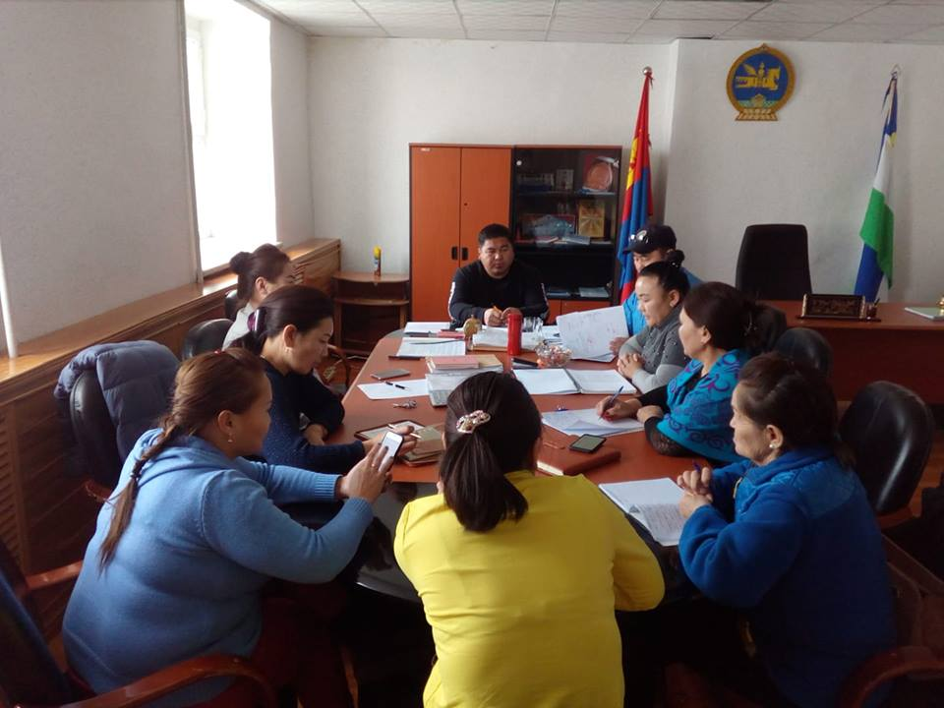
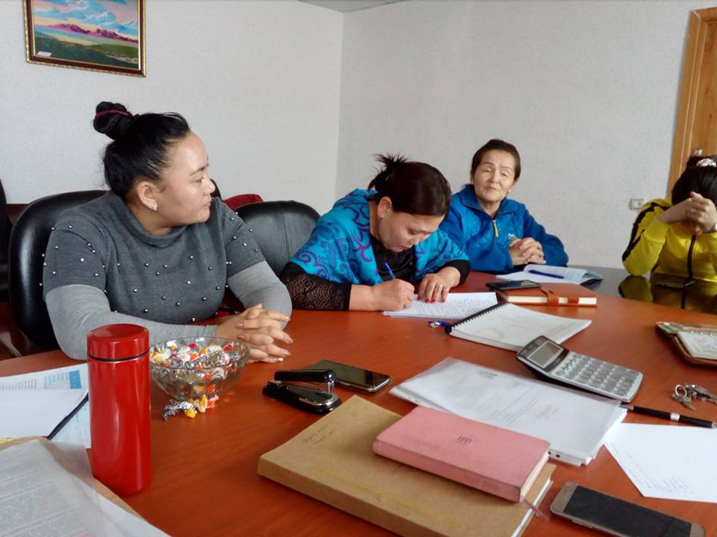
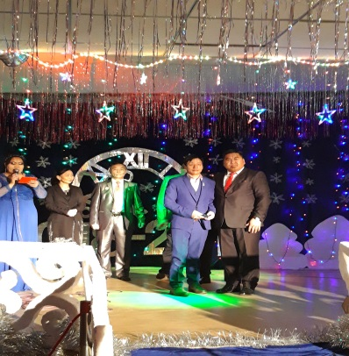
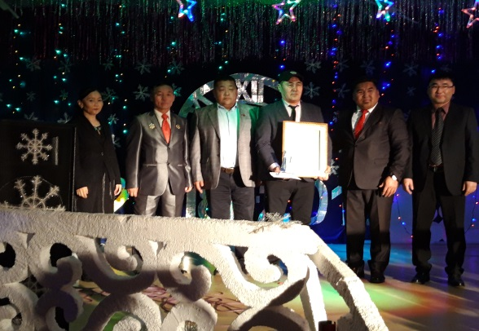
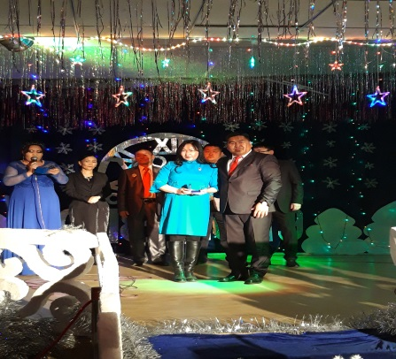
Удирдлага зохион байгуулалтын хүрээнд:
Сумын Засаг даргын зөвлөл хуралдаж 2018 онд ололт, амжилт бүтээлээрээ бусдаасаа онцгойрсон байгууллага, албан хаагчдаа шалгарууллаа. Сумын “Тэргүүний байгууллага“ хамт олон 1, “Тэргүүний ажилтан“-аар 2, “Тэргүүний ажилчин"-аар 1, Засаг даргын “Жуух бичиг"-ээр 6 ажилтан тус тус тодорч шагналыг сумынхаа “Шинэ жил”-ийн баярын цэнгүүн дээр гардуулав.

Slide 5
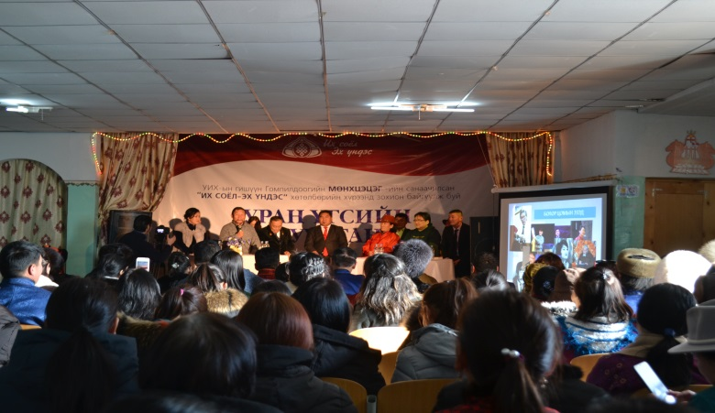
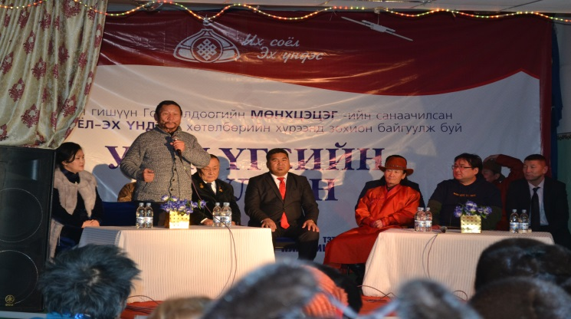
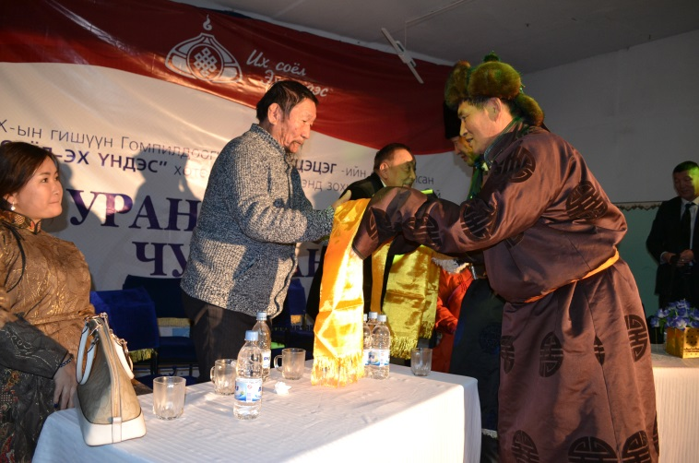
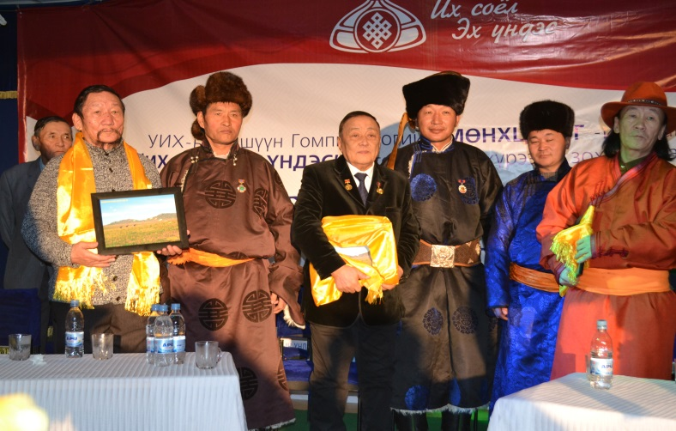
Удирдлага зохион байгуулалтын хүрээнд:
“Эх соёл эх үндэс хөтөлбөр”-ийн хүрээнд зохион байгуулагдсан “Уран үгсийн чуулган" арга хэмжээнд 90 гаруй иргэд төлөөлөгчид оролцсон. Оролцсон яруу найрагч нарт 10 малчин хүндэтгэл үзүүлсэн.

Slide 6
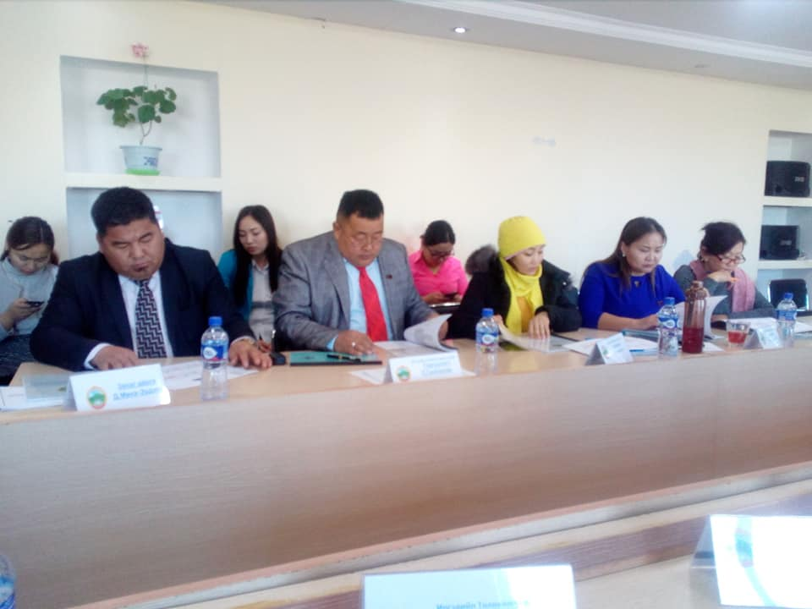
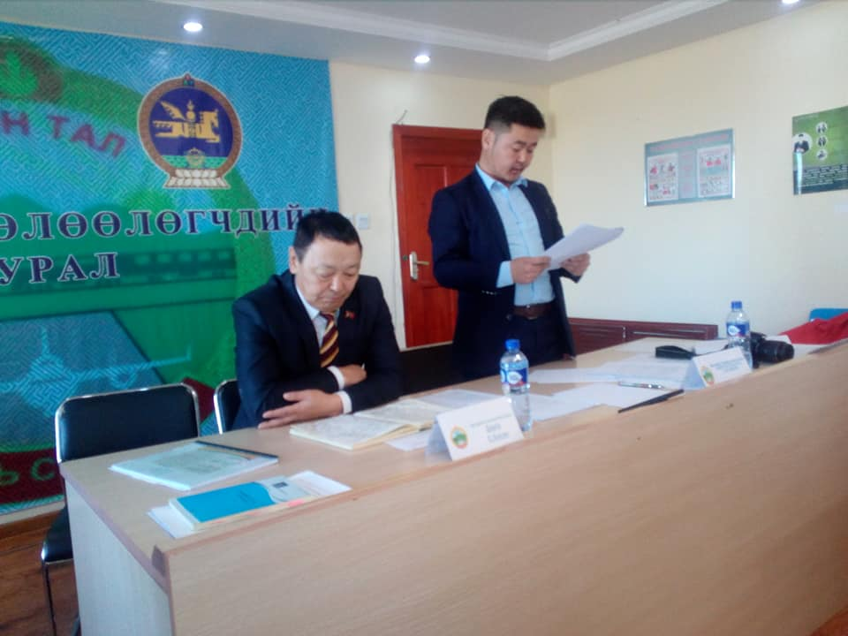
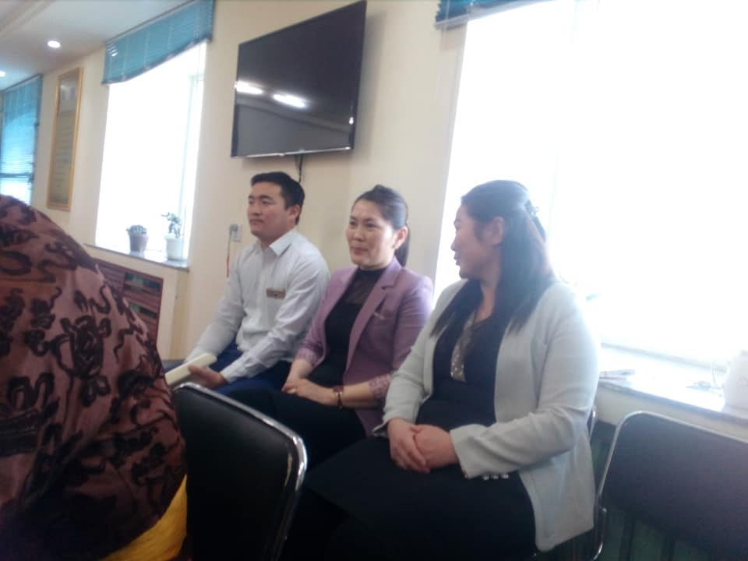
Удирдлага зохион байгуулалтын хүрээнд:
Сумын Иргэдийн Төлөөлөгчдийн ээлжит 08-р хуралдаанаар сумын Засаг даргын 2016-2020 онд хэрэгжүүлэх үйл ажиллагааны хөтөлбөр, сумын эдийн засаг нийгмийг 2018 онд хөгжүүлэх үндсэн чиглэл болон бусад холбогдох асуудлуудыг хэлэлцэн шийдвэрлэж хуралдлаа. Тус хуралдаанаар ИТХ-ын төлөөлөгчид сумын эдийн засаг нийгмийг 2018 онд хөгжүүлэх үндсэн чиглэл, үйл ажиллагааны хөтөлбөрийг “Хангалттай” гэж дүгнэлээ.

Slide 7
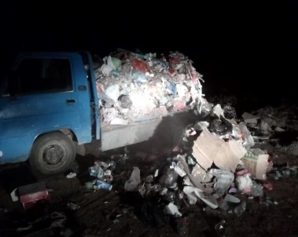
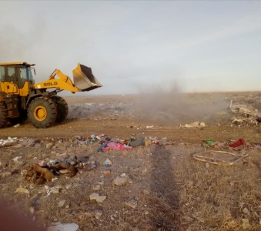
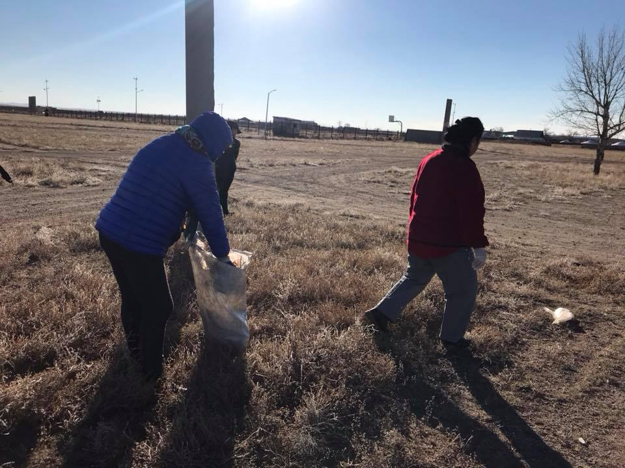
Удирдлага зохион байгуулалтын хүрээнд:
Баянталчууд бид шинэ оноо хоггүй цэмцгэр угтахаар төвийн хогийн цэгийн хогийг ачиж цэвэрлэв. Мөн сумын төв хогийн цэгийг суманд үйл ажиллагаа явуулж байгаа Хүдрийн үйлдвэр болон Чойр хайрхан ХХК-ны тусламжтайгаар түрж булах ажлыг хийж гүйцэтгэлээ. Нийтийн их цэвэрлэгээг 14 хоног тутамд хийж хэвшсэн бөгөөд 12 сард 2 удаа хийж сумын албан байгууллага, аж ахуй нэгж, иргэд, 152, 154-р байрны бүх оршин суугчид оролцож хуваарьт газраа цэвэрлэв.

Slide 8
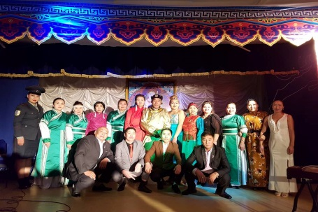
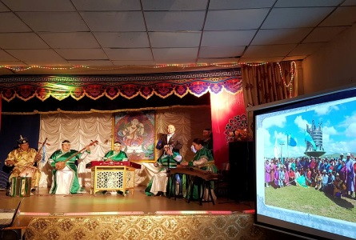
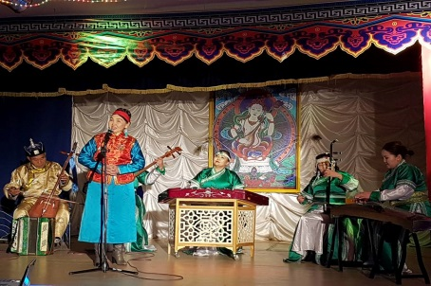
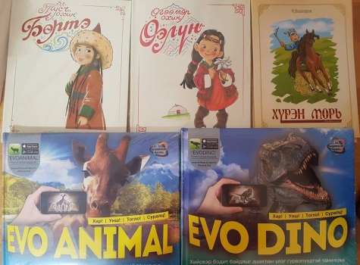
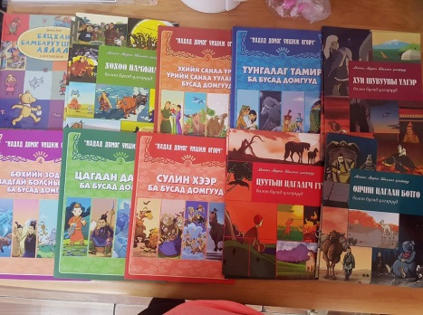
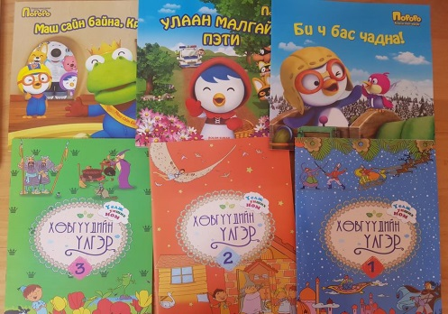
Боловсрол, Эрүүл мэнд, Соёлын салбарын хүрээнд:
Баянтал сумын ардын авьяастануудын нэгдсэн тоглолтыг зохион байгуулж үзэгчдэд 2018 онд Соёлын төвөөс хийж гүйцэтгэсэн ажлын тайланг сонсгов.
Сумын Соёлын төв нь хүүхэд багачууддаа зориулан дараах номуудаар номын фондоо баяжуулсан байна.

Slide 9
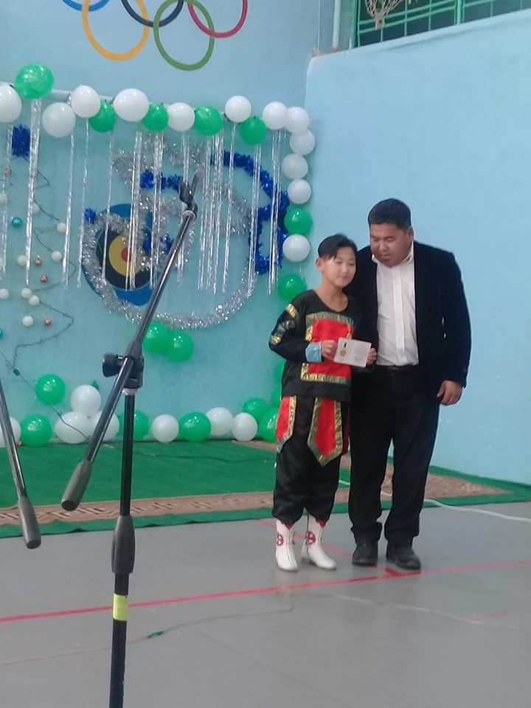
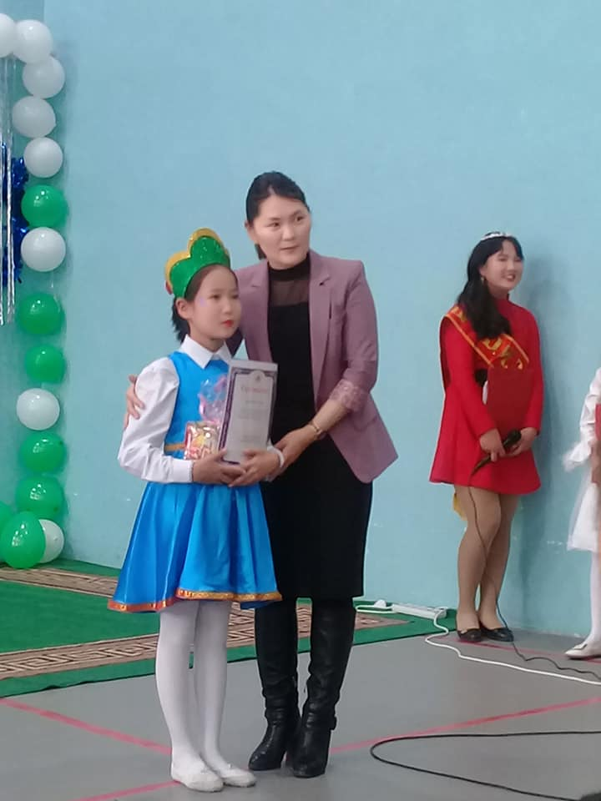
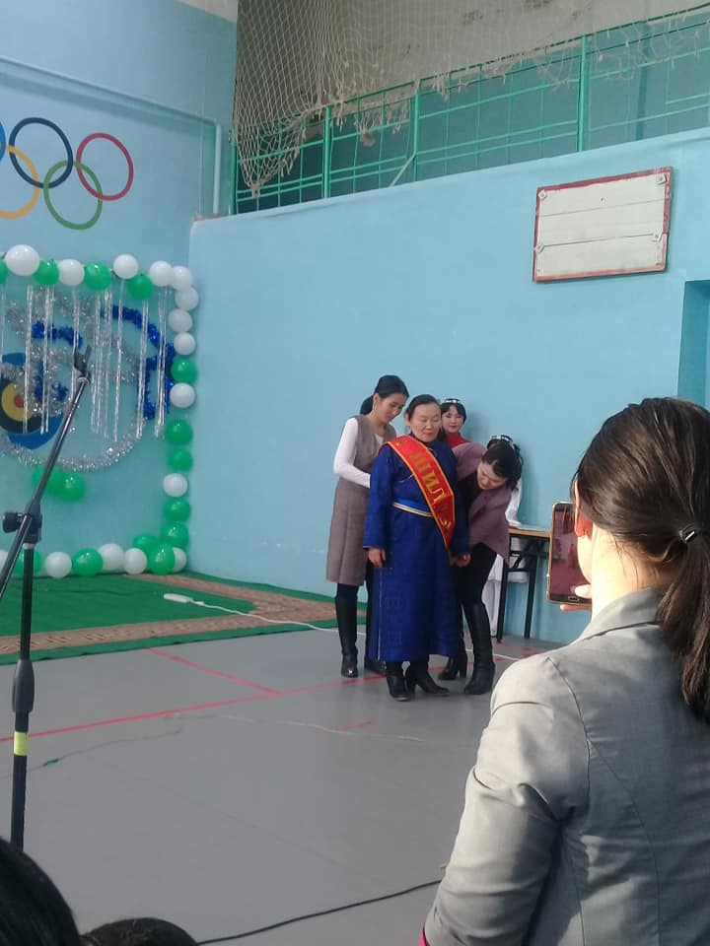
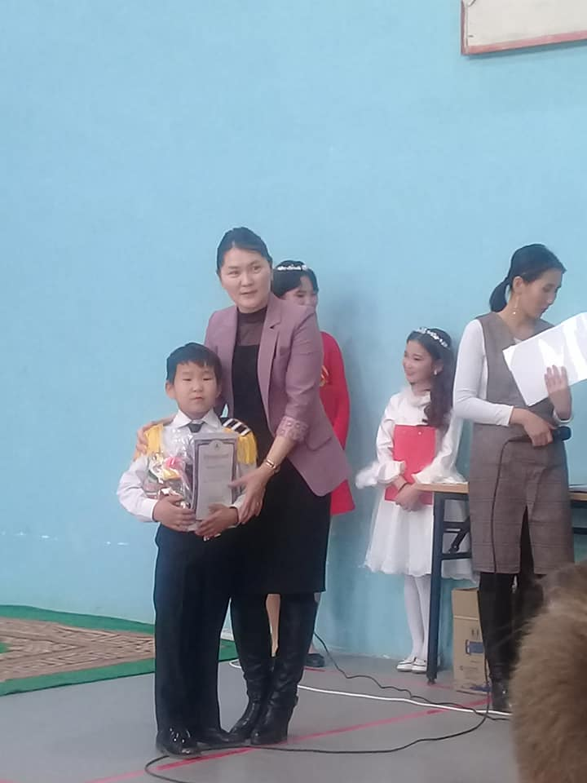
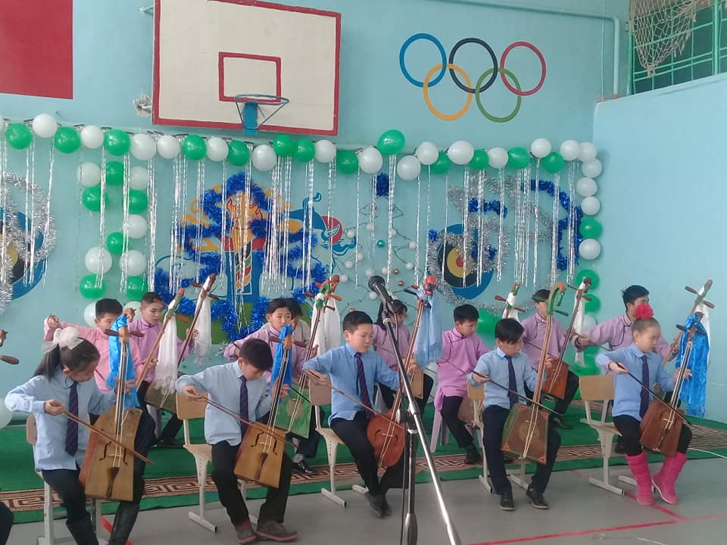
Боловсрол, Эрүүл мэнд, Соёлын салбарын хүрээнд:
4-р сургуулийн захиргаа нь оны шилдэг тэргүүний сурагчдаа шалгаруулж, “Сүлд мод”-ны баяраар шагналыг гардуулав.

Slide 10
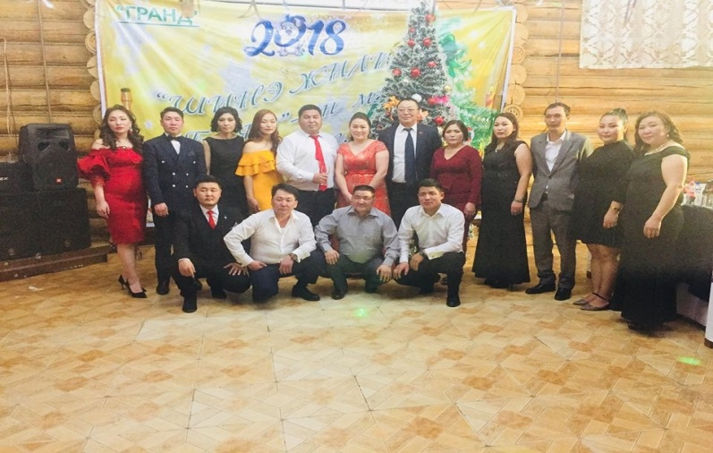
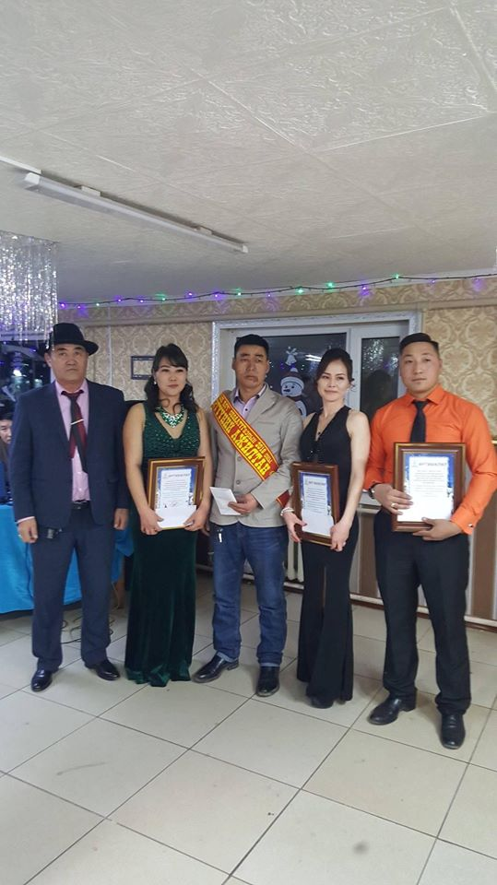
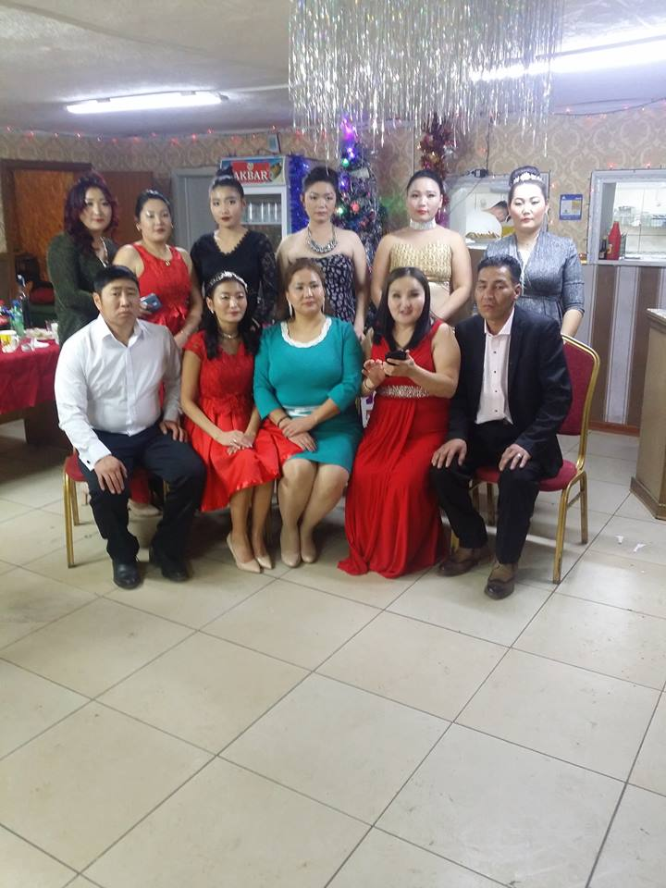
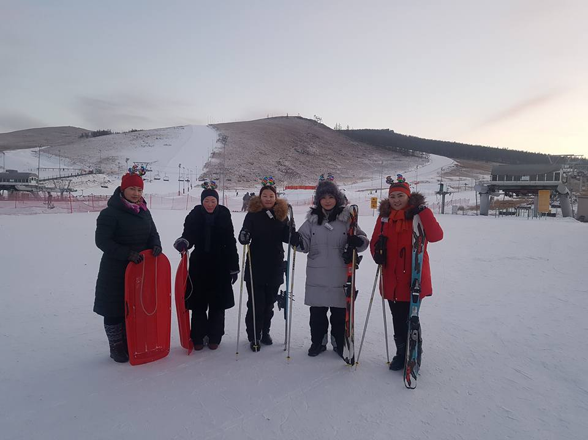
Боловсрол, Эрүүл мэнд, Соёлын салбарын хүрээнд:
Сумын Төсвийн бүх байгууллагууд жилийнхээ ажлыг дүгнэн ажилчид, албан хаагчдаа шагнаж урамшуулан “Шинэ жил”-ийн баяраа тэмдэглэн өнгөрүүлэв.

Slide 11
АНХААРАЛ ХАНДУУЛСАНД БАЯРЛАЛАА

